Slide 1


Slide 2
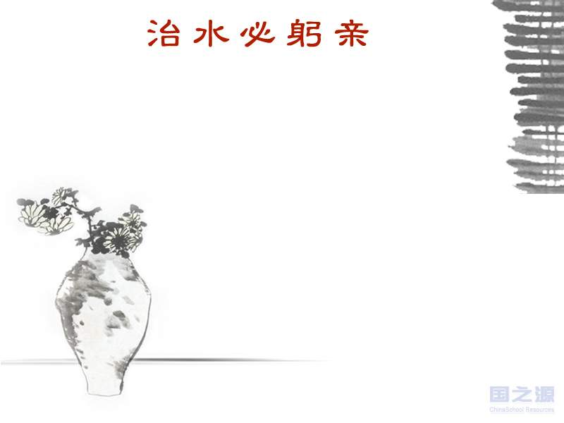

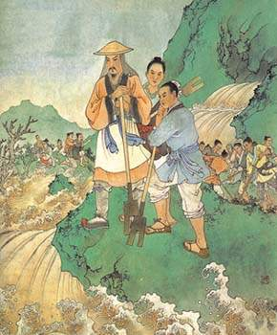
大禹治水

Slide 3

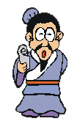
请说说题目中：“躬亲”是什么意思？

Slide 4

读准字音
潴zhū 相度xiàng duó
咨询zī xún 胼胝pián zhī

Slide 5
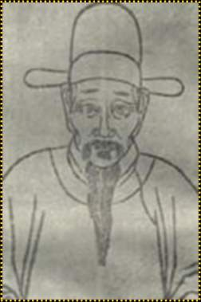
作者简介
钱泳，清代江苏金匮人。工诗，善书画，著有《履园丛话》《履园谭诗》等。
钱 泳

Slide 6
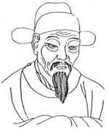
海瑞简介
海瑞，广东琼山人。明代嘉靖举人。曾上书批评世宗迷信道教、不理朝政等事，被逮入狱。世宗死后获释。力主严惩贪污，病逝于任上。谥忠介。著有《海瑞集》。
海 瑞

Slide 7

朗读课文，结合注释翻译下面句子。
治水之法，既不可执一，泥于掌故，亦不可妄意轻信人言。
于：对，对于。
掌故：古代的典章，制度。
妄意：随意。

Slide 8
朗读课文，结合注释翻译下面句子。
盖地有高低，流有缓急，潴有浅深，势有曲直，非相度不得其情，非咨询不穷其致，是以必得躬历山川，亲劳胼胝。
盖：发语词，相当于“就因为”。
潴：水停聚的地方。
胼胝：手脚因劳动而磨成的茧子。

Slide 9
朗读课文，结合注释翻译下面句子。
如好逸而恶劳，计利而忘义，远嫌而避怨，则事不举而水利不兴矣。
远嫌而避怨：远远躲开嫌疑，避免抱怨。

Slide 10
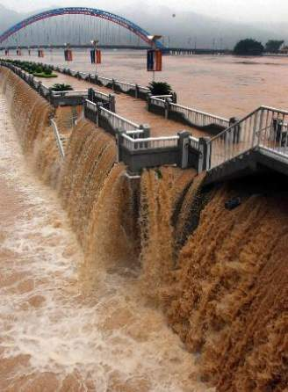
把课文翻译成现代文，并说说文中作者的观点是什么？

Slide 11

理解课文内容，完成填空。
课文先说明 ，论述 的原因；再以 为例,说明治水不但要 ,而且要 。
治水要防止的现象
治水必躬亲
海瑞
躬亲
清廉

Slide 12
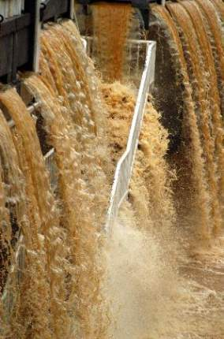
理解课文内容，完成填空。
第二段先从 说海瑞治水不但要躬亲,而且要清廉，后从 说如果不躬亲,不清廉带来的后果是 。
正面
反面
治水不成

Slide 13

说一说
古代像海瑞这样的清官还有许多，请再举出一例，概括叙述这个人物的主要事迹。

Slide 14
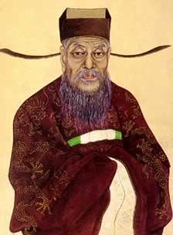
包 拯

